Slide 1




Slide 2


Mehr als Lesen
Wortschatz – Werte – Weltwissen
Das Jugendrotkreuz führt sein Zeitschriften-Angebot
im Schuljahr 2024/25 fort.
Leseförderung und soziales Lernen laut Rundschreiben des BMBWF (GZ 2022-0.517.169)
Übergreifende Themen zur Kompetenzentwicklung entsprechend Lehrplan 2023

Slide 3

Mehr als Lesen
100 % gemeinnützig
Soziales Engagement und Gemeinnützigkeit sind die Leitgedanken des Jugendrot­kreuzes.
Nur Hallo Schule!, Meine Welt,
Mein Express sind zu 100 Prozent
gemeinnützig.
Jeder Euro Reinerlös fließt in Angebote
für Kinder und Jugendliche.

Slide 4


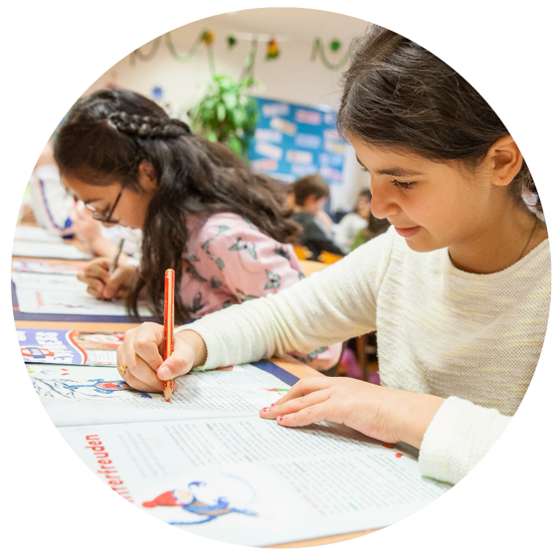
Unsere Ziele
Unser Kompass ist die Wertewelt des Jugendrotkreuzes.
Wir vermitteln eine Haltung des Helfens.
Wir wollen bei Kindern und Jugendlichen Freude am Lesen
wecken.
Wir schaffen Lesekompetenz als Voraussetzung für
Bildungschancen von Kindern und Jugendlichen.
Unsere Inhalte sind für den Unterricht geeignet und treffen
die Interessen unserer Leser:innen.
Wir wollen mit Qualität und guten Argumenten überzeugen.
Hinter unserem Angebot steht eine bewährte gemeinnützige
Organisation. Der Reinerlös kommt den Schulen zugute.

Slide 5
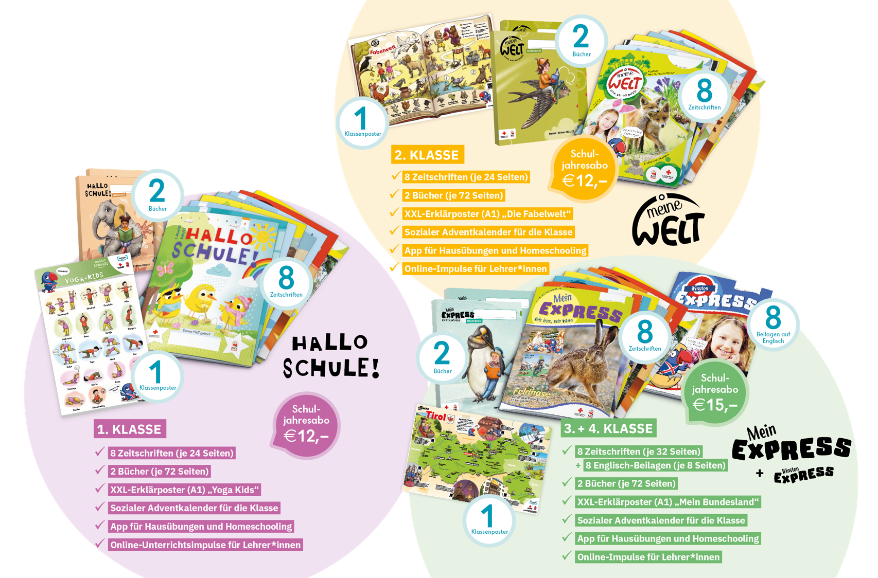
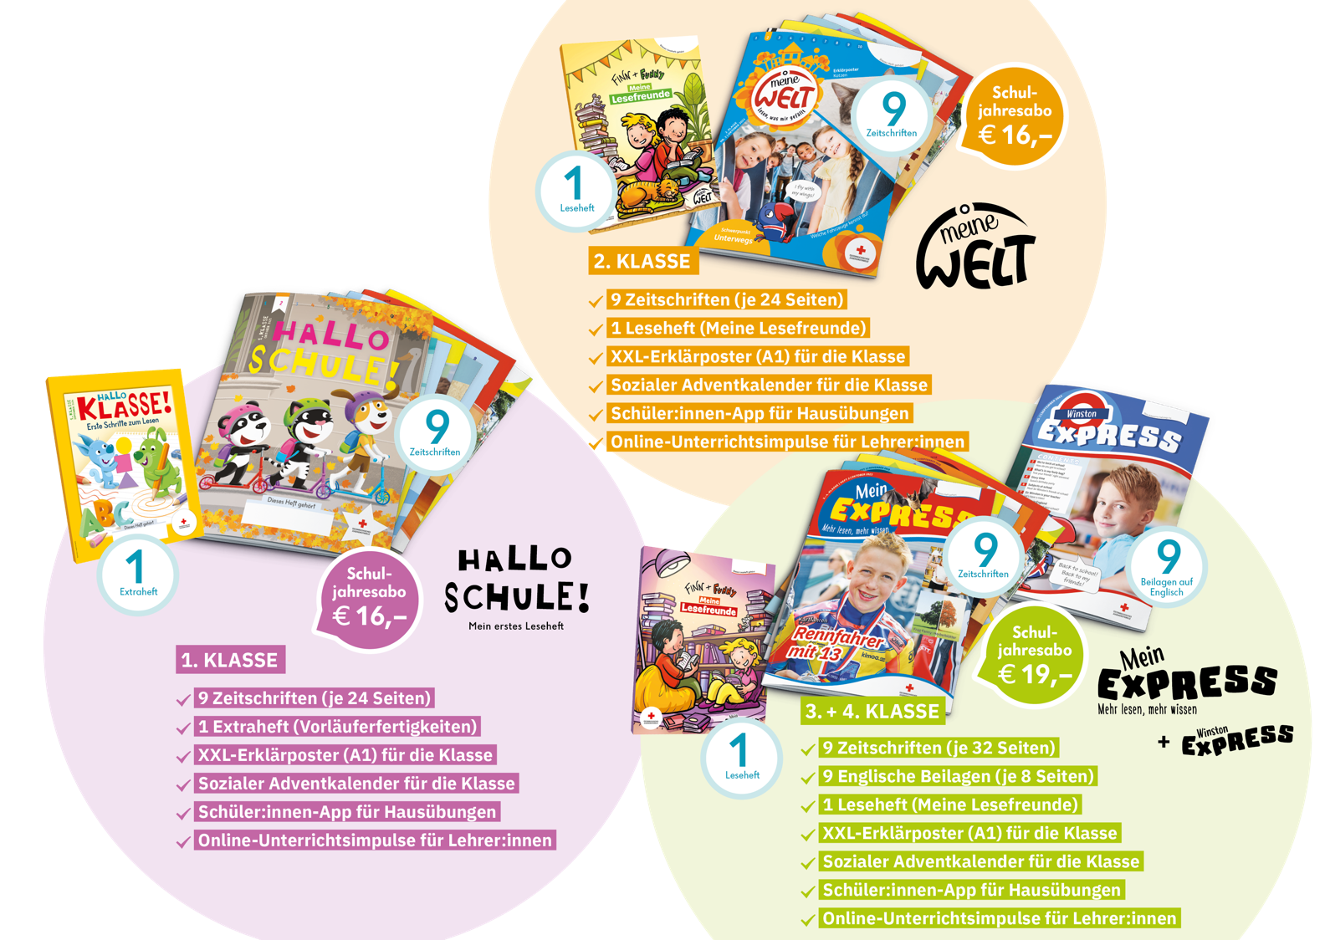
Jahresangebot
Volksschule

Slide 6

Das Zeitschriften-Abo
Ein innovatives Konzept zur Leseförderung
Große Vielfalt an Textsorten
Englisch ab der 1. Schulstufe
mit exklusiven Lesegeschichten, Reportagen, Interviews, Experimenten, Kurz- und Bildgeschichten und vielem mehr
Förderung des Hörverstehens
Passende Übungen zu den Texten – direkt in den Heften sowie vertiefend mit umfangreichen Online-Angeboten
Aktualität und Vielfalt
Der soziale Adventkalender für die Klasse mit
Hörgeschichten, Liedern, Spielen und Videos

Slide 7
Hallo Schule!
2 Seiten Jahreskreis (Jahreszeiten, Weihnachten, Ostern, Muttertag, Vatertag)
Tiergeschichte zum Hören und Vorlesen
Sicher unterwegs – AUVA-Tipps
Leseübungen zu den Gedichten
Tier-Erklärposter
Rätsel/Fehlersuchbild: zunehmender Schwierigkeitsgrad mit Fortschritt des Schuljahres
Link zur Jahresplanung: www.mehralslesen.at/hallo-schule/jahresplanung
Online-Material
Arbeitsblätter
Wort- und Bildkarten zur Wortschatzerarbeitung
Hörübungen
Einfache interaktive Lernspiele
App für alle Endgeräte (aktuelles Heft + Übungen; mit Archivfunktion)

Slide 8
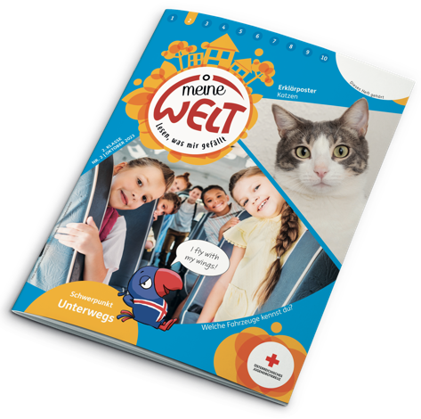
Meine Welt
2 Seiten Jahreskreis (Jahreszeiten, Muttertag, Vatertag, Weihnachten, Ostern)
Toni, Mo & Sowieso – Geschichte zum Mitraten von Michaela Holzinger
Safer Internet – allererste Infos zum Online-Sein
Sicher unterwegs – AUVA-Tipps
Finn + Funny: Geschichten im Comic-Stil
Leseübungen zu den Gedichten
wiederkehrendes Rätselformat: Suchkritzler mit Leseübung
Link zur Jahresplanung: www.mehralslesen.at/meinewelt/jahresplanung
Online-Material
Arbeitsblätter, Lese-Rallye
Hörübungen
„Leseblätter“ zu „Toni, Mo & Sowieso“
App für alle Endgeräte (aktuelles Heft + Übungen; mit Archivfunktion)

Slide 9
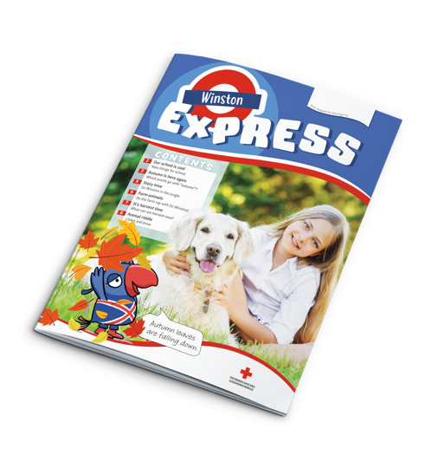

Mein Express
Lese- und Hörgeschichte Finn + Funny von Christine Auer
2 Seiten Jahreskreis
Geschichten neu erzählt – Märchen, Fabeln, Sagen
Sicher unterwegs – AUVA-Tipps
Gedichte-Rubrik: Verlagerung ins Heftinnere zwecks besserer Wahrnehmung
Gewinnspiele
Link zur Jahresplanung: www.mehralslesen.at/meinexpress/jahresplanung
Online-Material
Arbeitsblätter, Lese-Rallye, Unterrichtstipps
Winston Express: interaktiver Vokabeltrainer
zu jeder Ausgabe
interaktive Lernspiele
Ein digital ausfüllbares Arbeitsblatt pro Ausgabe
Hörübungen
„Leseblätter“ zu „Dilemmageschichten“ und
„Finn + Funny“
App für alle Endgeräte (aktuelles Heft +
Übungen; Archivfunktion)

Slide 10



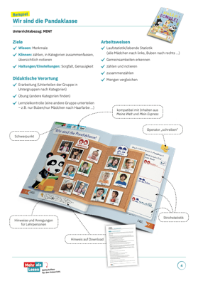
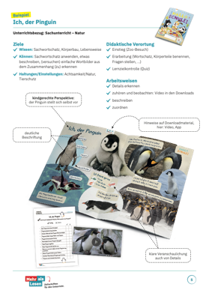
Praktisch didaktisch
Für die Primarstufe
Erklärt die pädagogische Basis
Didaktische und methodische Grundlagen
Vorschläge zum Einsatz im Unterricht
Praktische Beispiele anhand von Seiten, die in
jeder Ausgabe wiederkehren
Für jede Zeitschrift verfügbar
Zu finden auf:
www.mehralslesen.at/primarstufe/didaktik

Slide 11
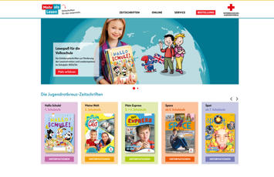
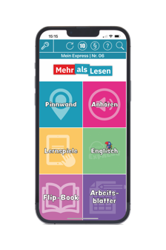
www.mehralslesen.at > Service
Informationen für Referent:innen
Um Ihnen die Information über die „Mehr als Lesen“-Jahresabos zu
erleichtern, ­finden Sie auf www.mehralslesen.at unter dem Menüpunkt SERVICE
Kopiervorlage „Elternbrief“ und „Kollegium“
„Pädagogische Handreichung – praktisch didaktisch“ zum Download
Webinare zum Nachschauen
Erklärvideos u. v. m.
Online-Paket
Für Lehrer:innen
Digitale Unterrichtsimpulse: Arbeitsblätter, Hörübungen und interaktive Lernspiele, kostenlos zu jeder ­Ausgabe
Für Schüler:innen
Die App zum Abo: für alle Zeitschriften und
Bücher – für Schule und Hausübungen

Slide 12



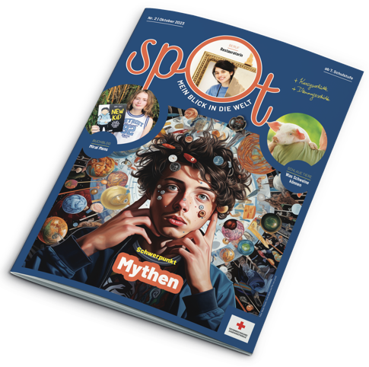

Auf Wiedersehen bei
Für Ihre Fragen:
redaktion@mehralslesen.at
abo@mehralslesen.at
01/589 00-170

